Slide 1
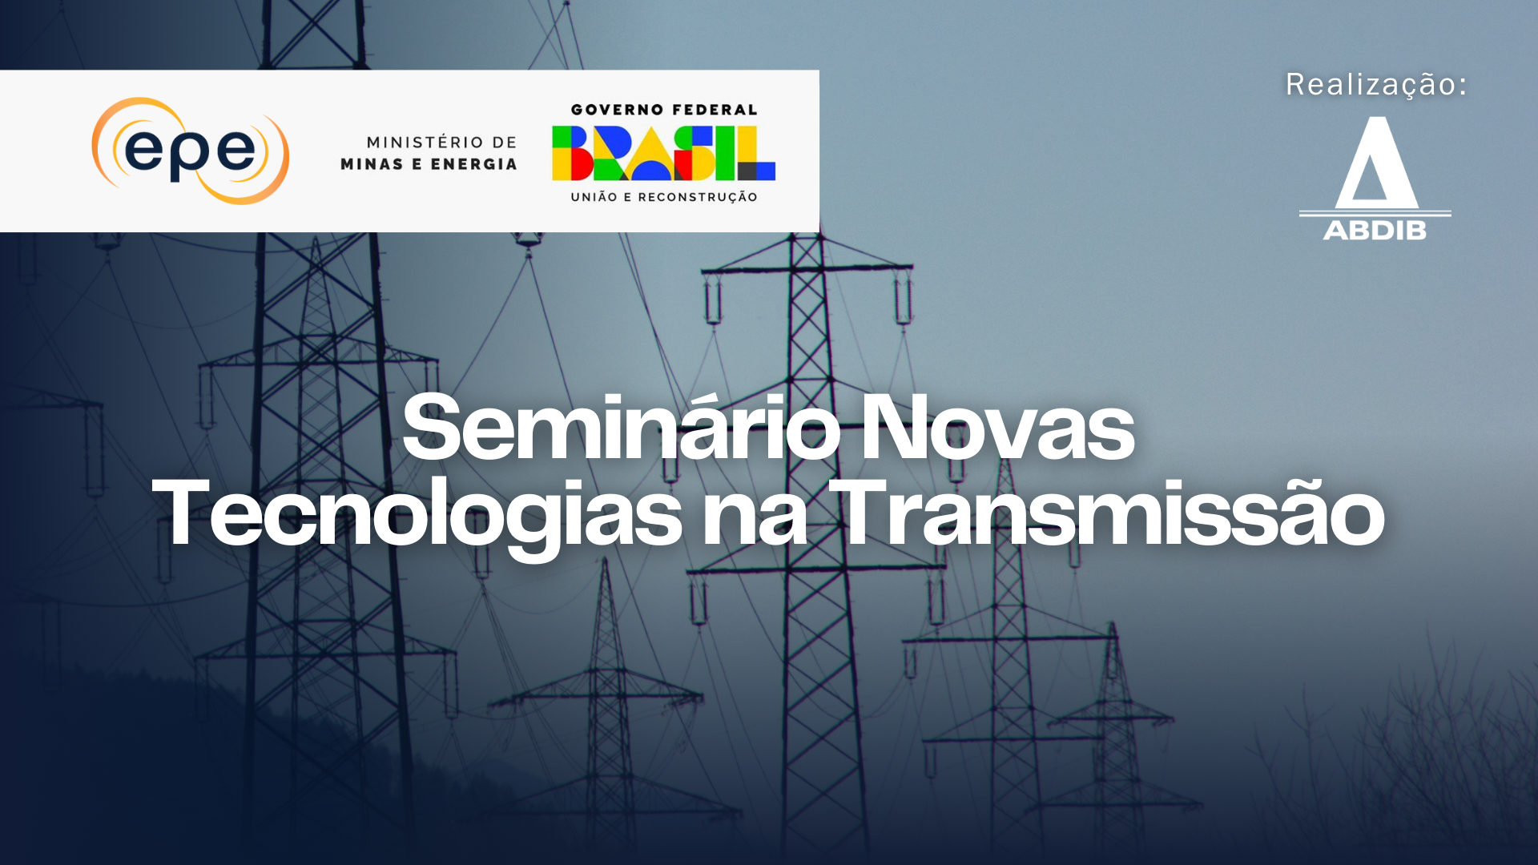
HVDC VSC

Slide 2
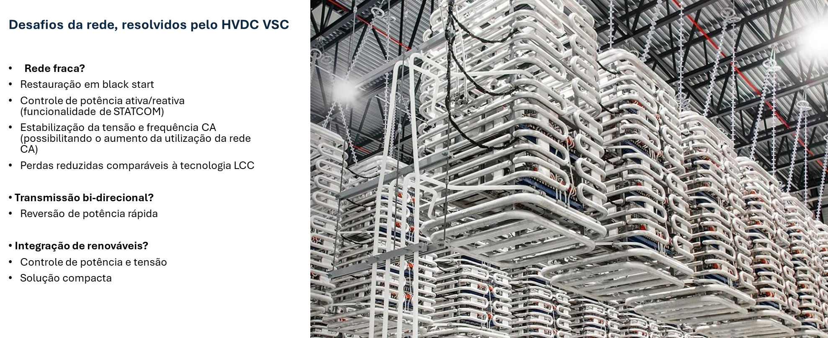

HVDC VSC

Slide 3
HVDC VSC
1. A classificação exata do conversor e a classificação da transmissão do link dependerão das condições ambientais e das características da linha

Slide 4
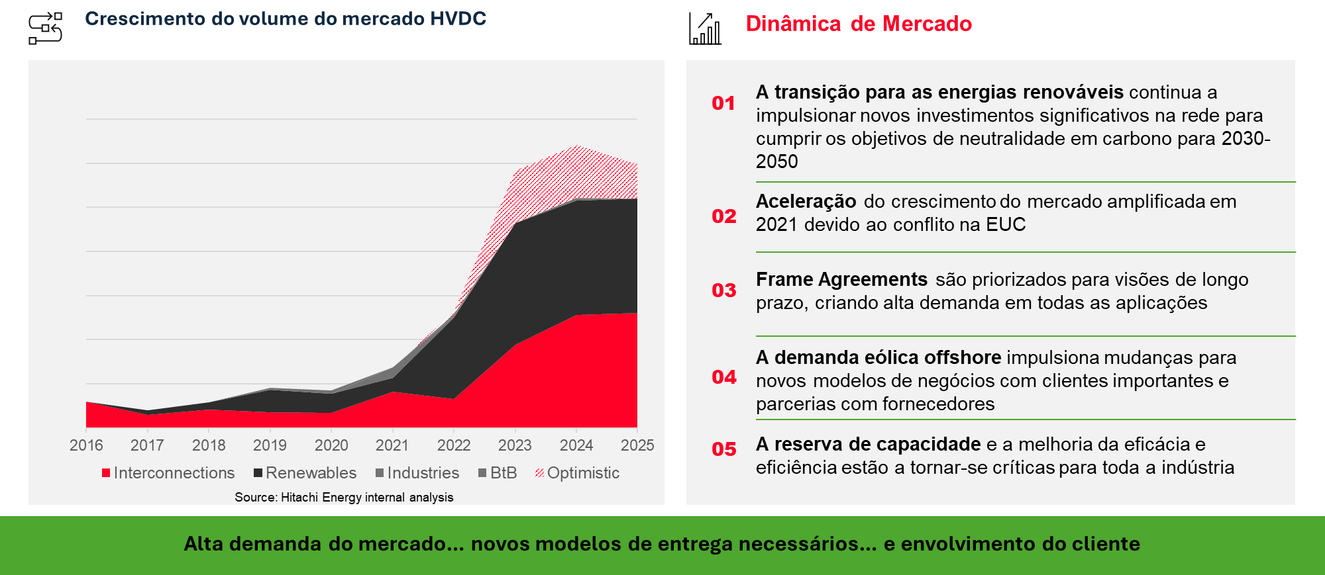
HVDC VSC
2021
2022
2023
2024
2025
2026
2027
2028
2029
2030

Slide 5
HVDC VSC
Mais de 70 projetos instalados ou em fase de instalação no mundo desde 1997
Referências
  France-Italy link, França e Itália – 1200 MW, ±320kV
  SouthWest Link , Suécia – 1440 MW, ± 300kV
  Korridor B, Alemanha – 2000 MW, ±525kV
  SunZia, Estados Unidos - 3000 MW, ±525kV
  Südlink DC3, Alemanha - 2000 MW, ±525kV
  Ultranet A-Nord, Alemanha - 2000 MW, ±380kV
1. A classificação exata do conversor e a classificação da transmissão do link dependerão das condições ambientais e das características da linha

Slide 6
